Slide 1
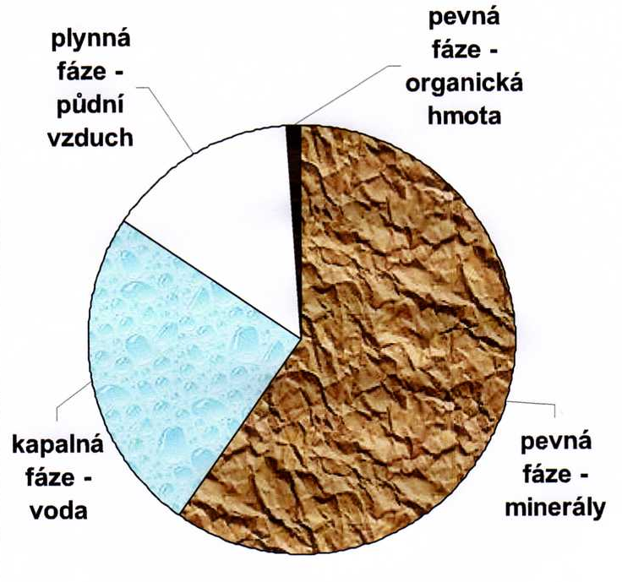
PŮDNÍ ORGANICKÁ HMOTA
Organická složka půdy
→ menší podíl než minerální (4 - 6 %)
→ půdní vlastnosti a úrodnost půdy !!!
Šanda M. a Dostál T. (2010)

Slide 2
HUMUSOVÉ LÁTKY
Tři základní zdroje:
Půda
Voda
Organické horniny

Slide 3
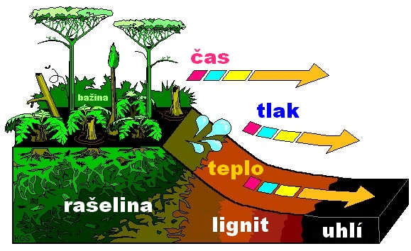
HUMUSOVÉ LÁTKY
Schéma vzniku přírodních humusových látek (www.geology.upol.cz)

Slide 4
Množství Corg v různých rezervoárech (Bolin, 1983, Stevenson, 1982)
Rezervoár | Množství C (*10¹⁴ kg)
Zemský povrch:
Atmosferický CO₂ | 7
Biomasa | 4.8
Sladkovodní sedimenty | 2.5
Mořské sedimenty | 5 - 8
Půdní organická hmota | 30 - 50
Do hloubky 16 km:
Mořský organický detritus | 30
Uhlí a ropa | 100
Uhlík mořských hlubin | 345
Sedimenty | 200,000

Slide 5
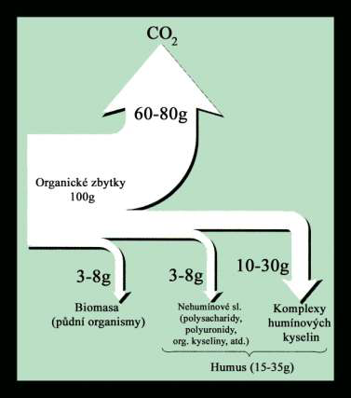
PŮDNÍ ORGANICKÁ HMOTA
Biomasa, Wiki.org.cz

Slide 6
HUMUSOVÉ LÁTKY
Amazonský prales → zachytí 1,5 mld m³ CO₂
• Rozklad OL (kmeny, listí…) → 5 mld m³ CO₂
• Celková záporná bilance CO₂ → 8 mld m³ CO₂
(Pro srovnání - USA produkují ročně spalováním fosilních paliv 5,4 mld m³ CO₂)
Sekvestrace uhlíku, Wiki.org.cz

Slide 7
UHLÍK V PŮDĚ
Volný uhlík
Stabilní uhlík
Labilní uhlík

Slide 8
UHLÍK V PŮDĚ
Volný uhlík:
→ není vázán na minerály nebo asociován s agregáty
→ není známo jak a kde se hromadí (laterálně, či vertikálně)
→ metody stanovení nejsou, nehydrolyzuje, nerozpouští se
→ nereaguje s minerálním podílem půdy, není poután
→ uplatňuje se nejvíce v globálním cyklu C
Nerozložené HL → kerogen, humusové uhlí
Stevenson (1982)

Slide 9
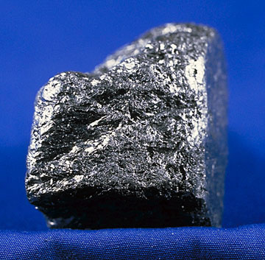
UHLÍK V PŮDĚ
Black carbon
→ spalováním vzniknutý prachový uhlík (pyrogenní C)
→ grafitická struktura
→ aromatické vlastnosti
(Almendros et al., 2003, Stevenson, 1982)
http://commons.wikimedia.org/wiki/File:Graphite

Slide 10
UHLÍK V PŮDĚ
Stabilní uhlík
→ uhlík SHL (HL)
→ uhlík huminových kyselin (HK)
→ uhlík fulvokyselin (FK)
HK a FK přímo ovlivňují:
půdní chemismus
vysoce odolní vůči mineralizaci a biodegradaci
proto se označují jako stabilní uhlík
časová perioda rozkladu → stovky až tisíce let
Zaujec a kol. (2009)

Slide 11
PŮDNÍ ORGANICKÝ UHLÍK
UHLÍK V PŮDĚ
Labilní formy uhlíku
→ aktivní
→ lehce metabolizovatelný
→ nechráněný uhlík
snadno rozložitelný MO
úbytek celkového obsahu humusu v půdě
kratší časová perioda rozkladu → desítky let
Szombathová (2010)

Slide 12
PŮDNÍ ORGANICKÁ HMOTA
POH → část živá a neživá
Neživá část
→ nerozložené či částečně rozložené OL (rozdrobená část)
→ produkty mikrobiálního rozkladu
→ humus
→ volný uhlík
→ rozpuštěný uhlík
Živá část → MO

Slide 13
PŮDNÍ ORGANICKÁ HMOTA
POH → soubor OL nahromaděných v půdě a na půdě, pocházejících z odumřelých zbytků rostlin, živočichů, MO v různém stupni přeměn a v různém stupni smíšení s minerálním podílem !!!

Slide 14
PŮDNÍ ORGANICKÉ LÁTKY
Půdní organická hmota → je největší světový terestrický zdroj uhlíku
Primární organická hmota → součást půdní organické hmoty. Představuje nerozložené nebo jenom částečně transformované OL, tj. humusotvorný materiál → zdroj energie pro MO, KVK a stupeň rozkladu těchto látek jsou zanedbatelné.
Celkový humus → primární organická hmota + humus vlastní
(Šály, 1978, Hraško & Bedrna, 1988)

Slide 15
HUMUSOVÉ LÁTKY
PŮDNÍ ORGANICKÁ HMOTA
Rozlišujeme tyto základní frakce POH:
Rozpuštěná organická hmota (DOM < 45 µm)
Rozdrobená organická hmota (53 - 2000 µm)
Humus
Inertní organická hmota
Kogel-Knabel (2002)

Slide 16
PŮDNÍ ORGANICKÁ HMOTA
Humus dělíme:
Nespecifické HL (primární látky)
Specifické HL (sekundární látky)
Meziprodukty rozkladu
Kononová a Bělčiková (1963)

Slide 17
PŮDNÍ ORGANICKÁ HMOTA
Nespecifické humusové látky:
Jednoduché cukry, OK(org. kyseliny) → rozpustné ve vodě, rozložitelné MO na CO₂ a H₂O, v anaerobním prostředí dochází ke kvašení a tvorbě alkoholů, OK, CO₂ a H₂O
Pryskyřice, tuky, vosky a třísloviny → rozpustné v OL, těžko rozložitelné, zejména v anaerobních podmínkách
Celulóza, hemicelulóza → zdroj energie MO, celulóza se rozkládá v silných kyselinách a louzích, MO enzym celuláza
Tobiašová (2009)

Slide 18
PŮDNÍ ORGANICKÁ HMOTA
Lignin → součást dřevní hmoty, velmi odolný vůči rozkladu, produkty ko-metabolického rozkladu reagují s dusíkatými látkami → HL
Dusíkaté OL → 1/3 - 1/2 jsou bílkoviny,NK s 15-19 % N, 0,5-1% S, uvolní se N, po přeměně na Nmin přístupný rostlinám
Popeloviny → minerální látky
Tobiašová (2009)

Slide 19
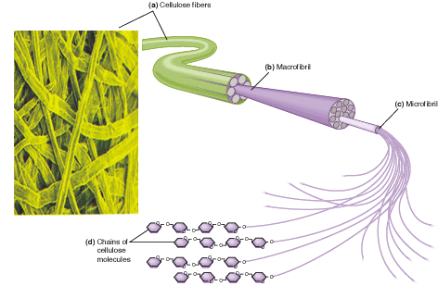
PŮDNÍ ORGANICKÁ HMOTA
Celulóza – polysacharid z beta-glukózy, glukózové jednotky spojeny do nerozvětvených řetězců (až 500 jednotek D-glukózy) tzv. mikro fibrily, nerozpouští se ve vodě, obsahuje xyloglukany, lignin a pektiny.
Celulóza - nejrozšířenějším biopolymerem ročně jí vzniká až 1,5·10⁹ tun, součást buněčné stěny, spolu s ligninem a hemicelulózami tvoří sekundární buněčné stěny;
celulóza
http://www.abcbodybuilding.com/

Slide 20
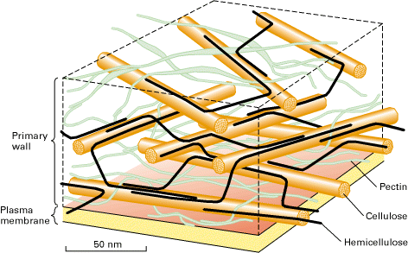
PŮDNÍ ORGANICKÁ HMOTA
Hemicelulóza - polysacharid, liší se od celulózy nižší Mr a stavbou, řetězce se skládají z glukózy, monosacharidů (manóza, galaktóza, arabinóza, xylóza), uronové kyseliny a dalších methylderivátů
Hemicelulóza, www.wiki.org

Slide 21
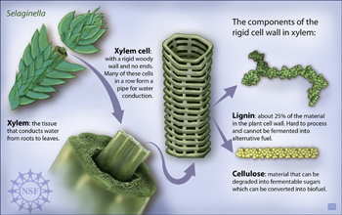
PŮDNÍ ORGANICKÁ HMOTA
Lignin —> druhý nejčastější biopolymer, tvoří 25 % biomasy, v buněčné stěně tvoří xylémové cévy a tracheidy, obiloviny a otruby cca 8 % ligninu
Lignin —> stavební složka dřeva, zabezpečuje dřevnatění buněčných stěn, 26 – 35 % hmotnosti dřeva (více jehličnany, méně listnaté stromy)
Buněčná stěna xylému (http//infs.gov./news/)

Slide 22
STANOVENÍ MNOŽSTVÍ ORGANICKÉ HMOTY V PŮDĚ
Množství organické hmoty v půdě
Humus obsahuje kolem 58% C
ZP → 1,5 – 7 %, průměrně OP → 2 – 3 %
Zásoba humusu → 50-800 t/ha, nejčastěji od 100 do 200 t/ha
Humus (%) = Corg * 1.724
Welteho koeficient: 1,724 (=1/0,58)

Slide 23
HODNOCENÍ OBSAHU POH
Hodnocení obsahu OH v půdě
Hodnocení % Corg humus %
velmi nízký < 0,6 < 1
nízký 0,6 – 1,2 1 - 2
Střední 1,2 – 1,7 2 - 3
Vysoký 1,7 – 2,9 3 - 5
velmi vysoký > 2,9 > 5
Jandák a kol. (2007)

Slide 24
MNOŽSTVÍ ORGANICKÉ HMOTY V PŮDĚ
Množství organické hmoty v půdě
1 ha 10.000 m²
hloubka ornice ~ 0,2 m 2.000 m³
objemová hmotnost ~ 1,5 Mg.m⁻³ 3.000 Mg
organický uhlík ~ 2 % 60 Mg = 60 t
humus ~ 58 % C (1,724) ~ 100 t
http://af.czu.cz/přednášky.boruvka.pdf

Slide 25
Procesy vzniku POH
1. Mineralizace
Rozklad OL na výchozí anorganické složky
• především obligátně aerobní mikroorganismy
• uvolňuje se CO₂, H₂O, N₂, NO₂-, NO₃-, NH₃, S ….
• uvolňuje se energie a živiny
• zpravidla 50-80 % organické hmoty
– koeficient mineralizace 0,5-0,8
• především v lehkých půdách
zásoby humusu se netvoří !!!

Slide 26
Procesy vzniku POH
2. Humifikace
Tvorba složitějších a stabilnějších látek aromatické povahy
• nutné střídání aerobních a anaerobních podmínek
optimální vlhkost, teplota, pH
• přítomnost vícemocných kationtů (Ca²⁺)
Stadia humifikace:
• počáteční – převládá rozklad
– biologický proces (MO)
• závěrečné – převládá syntéza
– převládají fyzikálně-chemické a chemické reakce

Slide 27
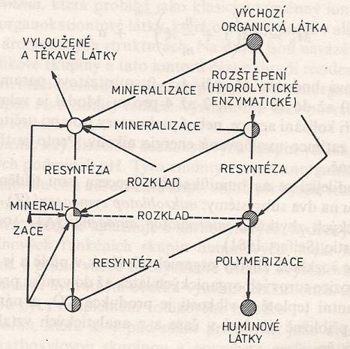
Procesy vzniku POH
Schéma humifikačního procesu (Němeček a kol., 1990)

Slide 28
Procesy vzniku POH
Humifikace → první cesta zahrnuje biochemické modifikace transformace a rozklady OL
Humifikace → druhou možností je, vznik HL syntézou a polykondenzací molekul odštěpených z rostlinných prekurzorů (mj. kyseliny ferulové, syringové, kávové, protokatechové, z pyrogalolu a konyferylu, alkoholu, katecholu). Hlavní rozdíl mezi těmito procesy spočívá v tom, že první je založena na postupné oxidaci a degradaci existujících rostlinných polymerů, zatímco druhá zahrnuje tvorbu (syntézu) nových makromolekul, které jsou samy po čase oxidativně degradovány. Je pravděpodobné, že v půdě probíhají oba dva procesy souběžně.

Slide 29
Procesy vzniku POH
3. ULMIFIKACE (RAŠELINĚNÍ)
• nadbytečná vlhkost a nedostatek O₂ , omezená chemická přeměna, neúplný rozklad, hromadění energeticky bohatých látek > než ztráty rozkladem
Rašelina má > 50 % OL, vzniká ve vlhkém prostředí bez O₂
» slatiny – pod vodou, eutrofní (zarůstání nádrží), neutrální až slabě alkalická
» rašeliny přechodné – mezotrofní, slabě kyselé, nad hladinou vody
» vrchoviště – závisí na srážkách, oligotrofní, kyselá
4. KARBONIZACE
= koncentrování C v karbonizované formě
hlavně u větších úlomků rostlinných těl (kořenů)
vzniká tzv. humusové uhlí

Slide 30
DEHUMIFIKACE
Úbytek POH→ mineralizace (tropy)
Rychlost mineralizace → T, W, pH, MO
Ochrana půdy → udržovat a obnovovat POH (základ AT opatření již od prvopočátků ZV)
Přeměna POH a koloběh živin → dynamický proces, periodické doplňování v závislosti na podmínkách stanoviště a způsobu hospodaření

Slide 31
Třídění a klasifikace POH
Celkový humus → povrchový (ektohumus) a vlastní (endohumus) kde:
nadložní humus (synonymum povrchový, pokryvný humus) je organická hmota uložená na povrchu půdy. Skládá se většinou z více dílčích horizontů, tj. horizontů či vrstev, tvořených téměř výhradně organickou hmotou a s minimálním podílem minerálních částic půdy.
vlastní humus (synonymum pravý, půdní humus) je tvořen komplexem specifických tmavě zbarvených organických látek, většinou vysokomolekulárních sloučenin, které jsou výsledkem biologicko-chemických procesů přeměny organické hmoty v půdě, tedy výsledkem humifikace. Z podstatné části jej tvoří huminové látky, popř. promíšené s minerální hmotou půdy.

Slide 32
Třídění a klasifikace POH
Podle fyzikálního stavu, morfologických znaků a C/N:
MUL
MODER
MOR
Douchafour (1970) a Němeček a kol. (2011) – viz Tab. na str. 33 - 34

Slide 33
 | ANHYDROGENNÍ | FORMY HUMUSU
A horizont | biologického původů, granulární resp. biomakrostruktura, zvýšená činnost žížal | mikrogranulární struktura, srážení nerozpustných látek, vysoká aktivita hub, nízká aktivita žížal | zrna biologického nebo chemického původu, bez struktury, vazba na miner. podíl | horizont A chybí, difuzní přechod HL do spodních (napr. Eh) horizontů
Humuso-jílový komplex | stabilní a zralý | stabilní a zralý | nezralý, chybí | Nezralý, chybí
Přechod mezi O a A horizonty | přechod mezi O a A horizonty zřetelný | přechod mezi O a A horizonty zřetelný | přechod postupný | přechod zřetelný
O horizont | MULL | MULL | MODER | MOR
(OLn) | EUMULL | - | - | -
OLn + (OLv) | MESOMULL | - | - | -
OLn + OLv + (OF) | OLIGOMULL | MYCOGENIC OLIGOMULL | - | -
OLn + OLv + OF | DISMULL | - | HEMIMODER | -
OL + OF + OH | AMPHIMULL | - | EUMODER, DISMODER | MOR
 | HYDROGENNÍ | FORMY HUMUSU
Ag – slabě hydromorfní | HYDROMULL | HYDROMULL | HYDROMODER | HYDROMOR
As, H – silně hydromorfní | - | - | ANMOOR | HISTOSOL

Slide 34
 | AERAČNÍ | FORMY HUMUSU
 | MULL | - | MODER | MOR
Vlhké medium, (kapilárně podepřená voda) | HYDROMULL | - | HYDROMODER | HYDROMOR
Periodicky nasycen vodou | - | - | ANMOOR | HYDROMOR
Permanentně nasycen vodou | - | - | - | HISTOSOL (organozem)
 |  | Charakteristika
Biologická aktivita | Vysoká |  | střední | nízká
Organo-miner. komplexy | zralý, stabilní |  | nezralý, nestabilní | nezralý, chybí
A- horizont | biomakrostruktura |  | juxtapozice, kompaktní, nebo jednotlivá zrna | mělký, chybí
C/N | 8-15 |  | 15-25 | > 25

Slide 35
Hlavní složky POH
(Baldock a Skjemstad, 2000)
Složka organické hmoty | Definice
Organické zbytky | Nerozložené části rostlinných a živočišných tkání a produkty jejich částečného rozkladu
Půdní biomasa | Organická hmota tvořená živými mikrobiálními tkáněmi
Humus | Všechny organické látky v půdě, kromě nerozložených rostlinných a živočišných tkání, produktů jejich částečného rozkladu a půdní biomasy
Půdní organická hmota | Soubor všech neživých látek nacházejících se na povrchu půdy nebo v ní
Huminové látky | Řada vysokomolekulárních hnědě nebo černě zbarvených látek, které vznikly sekundárními syntetickými reakcemi
Nehuminové látky | Látky patřící do známých biochemických tříd, jako aminokyseliny, uhlovodíky, tuky, vosky, pryskyřice a organické kyseliny
Humin | Frakce humusu (půdní organické hmoty) nerozpustná v alkalickém roztoku
Huminové kyseliny | Tmavě zbarvený organický materiál nerozpustný ve zředěných kyselinách
Fulvokyseliny | Světleji zbarvené OL, který zůstává v roztoku po vysrážení HK po okyselení
Hymatomelanové kyseliny | Část HK rozpustná v alkoholu

Slide 36
Třídění a klasifikace POH
Třídění HL podle strukturně chemických hledisek není možné vzhledem k jejich heterogenitě !!!
Proto se i přes všechny známé nedostatky provádí tzv. frakcionace !!!

Slide 37
Třídění a klasifikace POH
KLASIFIKACE HL DLE ACIDOBAZICKÉ ROZPUSTNOSTI (Kononová a Bělčiková, 1963)
Specifické HL
Nespecifické HL
Meziprodukty rozkladu

Slide 38
Třídění a klasifikace POH
Skokanová a Dercová (2008) - upraveno podle Stevenson (1982)

Slide 39
Specifické humusové látky
OL → specifická chemická struktura a složení, prošly humifikací a nelze je začlenit do kategorie nespecifických humusových látek a biomolekul !!!

Slide 40
Specifické HL podle Orlova (1985) dělíme:
Huminové kyseliny
Fulvo kyseliny
Hymatomelanové kyseliny
Huminy
Humusové uhlí

Slide 41
Parametry hodnocení kvality HL
Frakční složení a poměr HK/FK
Stupeň humifikace
Poměr C/N
Barevný index (Q4/6)
Elementární složení a obsah popele u HK
Obsah funkčních skupin (COO-, AR-OH)
Poměr O/R
Index aromaticity (Iar, α)
Index hydrofobnosti (HI)
Fluorescenční index (RFI)

Slide 42
Význam přírodních HL
Největší rezervoár uhlíku na Zemi
Přímo ovlivňují úrodnost a vlastnosti půdy
Environmentální funkce v ekosystémech
Účinné látky při řešení environmentálních problémů (remediace)
Využití v zemědělství, medicíně a průmyslu
Nanomateriály a biopolymery jejichž strukturu lze modifikovat a technologicky využít

Slide 43
Význam přírodních HL
Zásobárna energie (C a živiny)
Zadržování vody
Vliv na tepelný režim půdy
Zlepšení struktury půdy
Vliv na chemické vlastnosti půdy
Půdotvorné procesy
Hygienická funkce

Slide 44
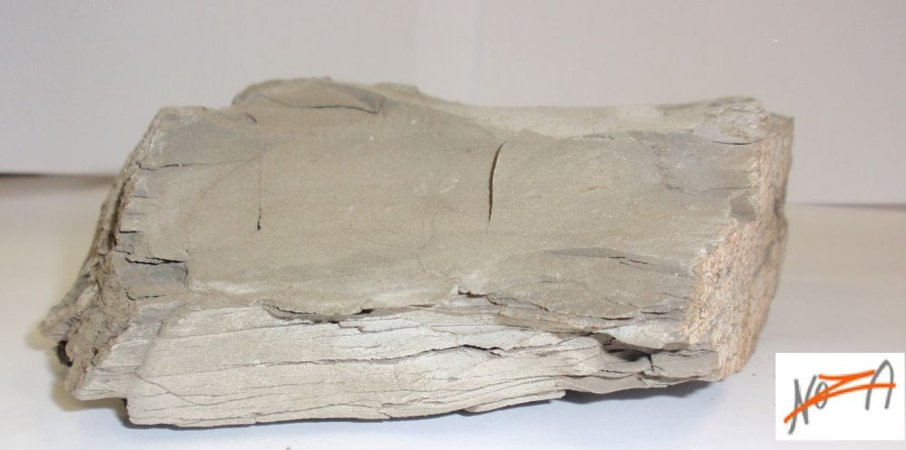
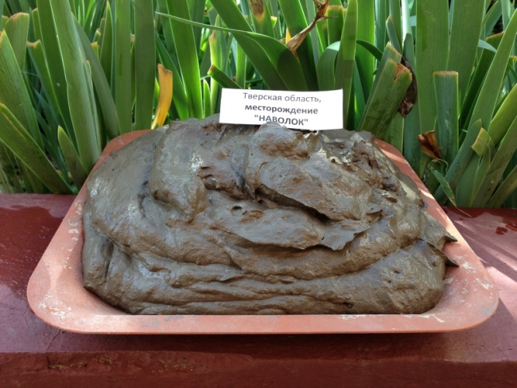
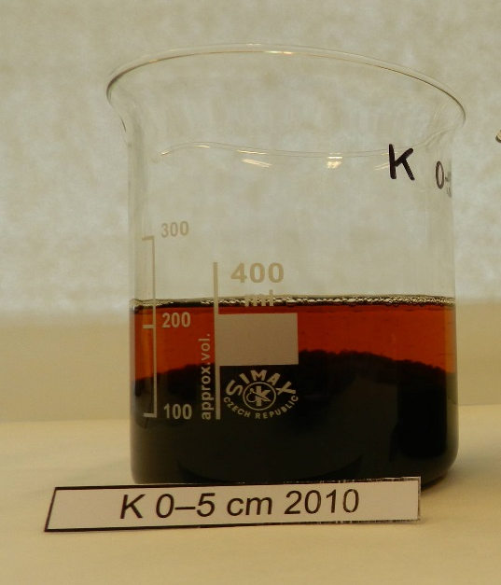
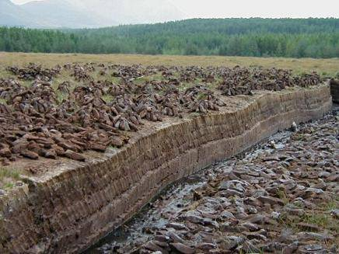
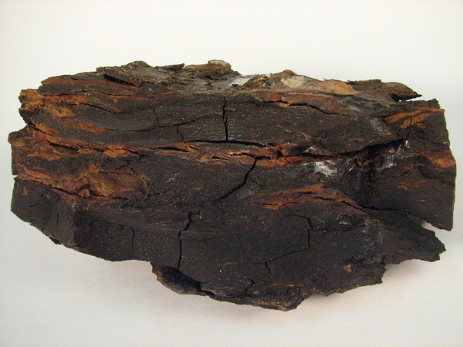
Přírodní HL
Alginit (zdroj: nozasro.cz)
Sapropel (zdroj: www.ecodelo.org)
Půdní HL (Enev, 2011)
Těžba rašeliny (http://scotchinfo.com/blog/
Lignit (zdroj: www.geologie.vsb.cz)

Slide 45
Literatura
Baldock, J. A. & SKJEMSTAD, J. O. (2000): Role of soil matrix and minerals in protecting natural organic material against biological attack. Organic Geochemistry 31: 697–710.
Bolin, B. (1983): The carbon cycle. In: B. Bolin and R.B. Cook (Eds.). The major biochemical cycles and their interactions. J. Wiley and Sons. Chichester. UK. 41-45.
Douchafour, P. (1970): Precis de pedologie.
Enev, V. (2011) Vliv aplikace kompostu na vlastnosti půdních huminových látek. Diplomová práce, VUT , Brno, 72s.
Harpstead, M.I. et al. (2001): Soil Science simplified.
Hraško, J., Bedrna, Z. (1988): Aplikované půdoznalství. Príroda. Bratislava. 473s.
Jandák, J. a kol. (2009): Půdoznalství. Skripta, Mendelu. 2009.
Kogel-Knabel, I. (2002): The macromolecular organic composition of plant and microbial residues as inputs to soil organic matter. Soil. Biology and Biochemistry 34 (2): 139-162.
Kononová, M. M., Bělčiková, N. P. (1963): Uskorennyj metod opredelenija sostava gumusa mineralny
Němeček J. a kol., (2011): Taxonomický klasifikační systém půd České republiky. ČZU. Praha, 2. upravené vydání, 93 s., ISBN 978-80-213-2155-7.
Orlov, D. S. (1985). Chimijapočv (Soil Chemistry). Moskva, MGU. 376s.
Prax, A., Pokorný, E. (1996): Klasifikace a ochrana půdy. Skripta, Mendelu, 1996.
Skokanová , M., Dercová, K. (2008): Huminové kyseliny. Chem. Listy 102 (4): 262- 268.
Sotáková, S. (1982): Pôdoznalectvo. VŠP, Nitra. 403s.
Stevenson, F. J. (1982). Humus Chemistry _ genesis, composition, reactions. New York: J. Wiley _ Inter science Publication. 445s.
Sumner, M. E. (2000): Handbook of soil science.
Szobathova, N. (2010). Chemické a fyzikálně - chemické vlastnosti humusových látek jako ukazatel antropogenního vlivu v ekosystémech. Vědecká monografie. SPU Nitra. 96s. ISBN 978-80-552-0329-4.
Šály, R. (1978): Půda základ lesní produkce. Bratilava, Príroda. 235s.
Zaujec, A. a kol. (2009): Pedologie a základy geologie. 399s.
Tobiašová, E. (21009): Biologie půdy. SPU, Nitra. 125s.

Slide 46
Literatura
http://www.lipidprofiles.com/typo3temp/pics/b45e10b374.jpg
http://www.lipidprofiles.com/typo3temp/pics/b45e10b374.jpg http://bioweb.genezis.eu/bunka/cytomorfologia/membrana.jpghttp://cs.wiki.org http://web2.mendelu.cz/af_221_multitexthttp://www.abcbodybuilding.com/
http//infs.gov./news/) http://af.czu.cz/u/ prednasky boruvka.pdf http://af.czu.cz/u/ prednasky penízek.pdf http://is.muni.cz/ http://www.google.cz www.wiki.org.cz
http://commons.wikimedia.org/wiki/File:Graphite www.geology.upol.cz www.biomasa.wiki.org.cz
http://fsv.cvut.cz/sanda.dostal.přednášky.pdf

